Slide 1



Slide 2
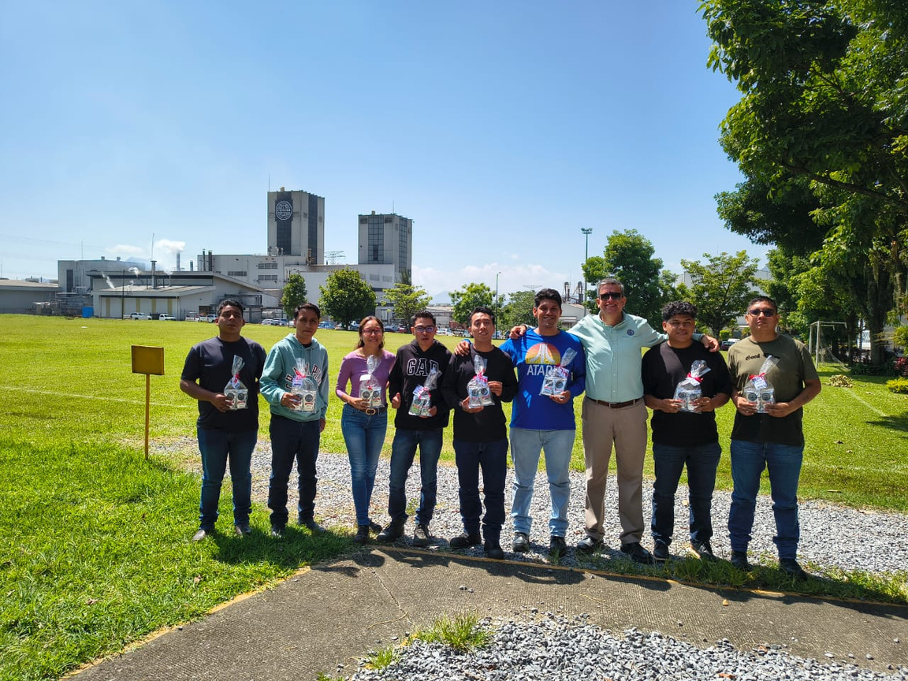
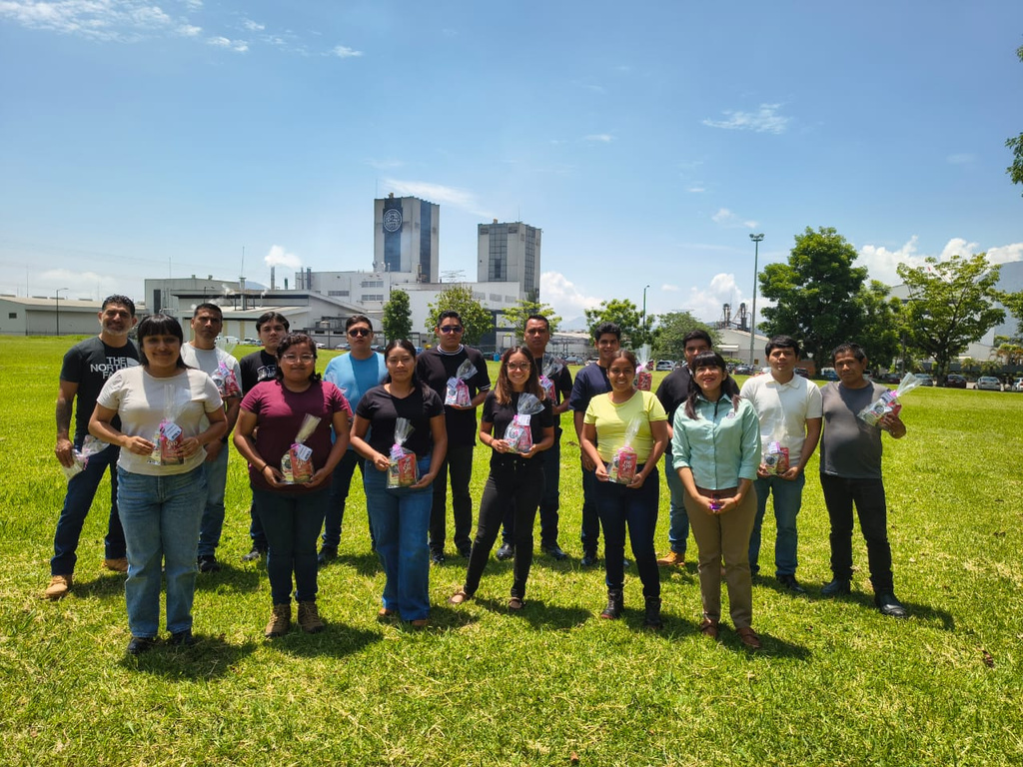
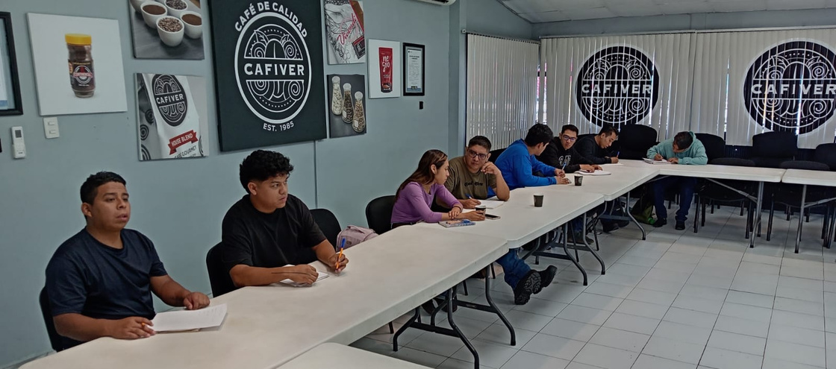
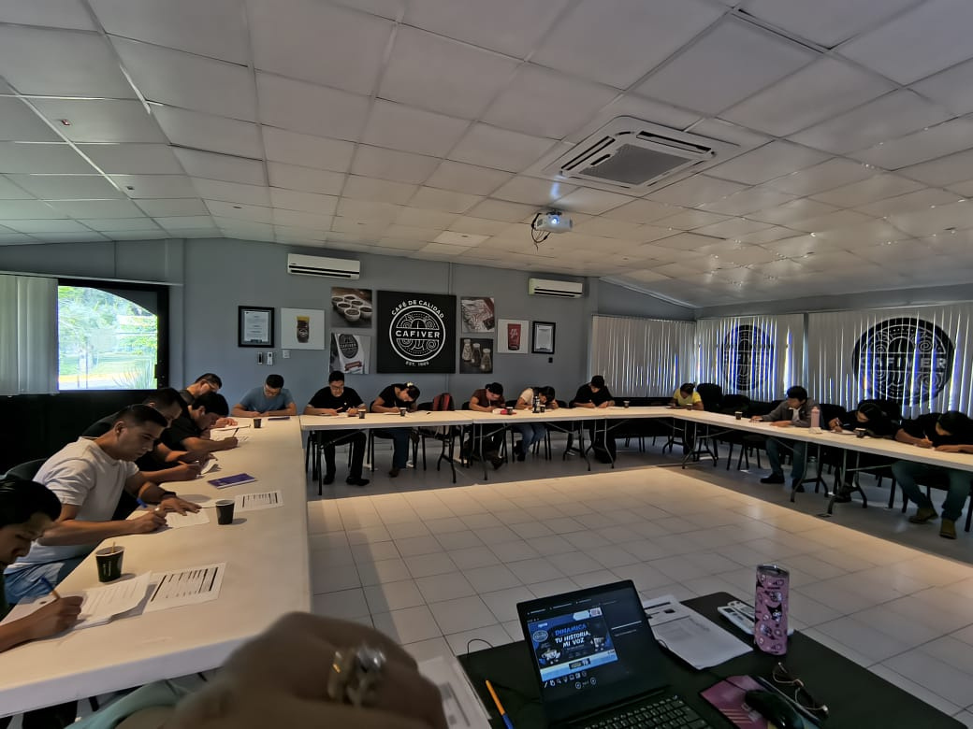

CAPACITACION- Inducción Organizacional
  Inducción Organizacional a nuevos colaboradores a la Familia CAFIVER o por cambio de puesto.
  Capacitación en Filosofía Empresarial CAFIVER, procesos y portal RH, Seguridad Industrial, Medio Ambiente, Gestión de la Calidad. Así como capacitación por parte del Sindicato para compañeros sindicalizados.

Slide 3

RECONOCIMIENTO AL COLABORADOR DEL MES EJEMPLO EN SEGURIDAD INDUSTRIAL
Por estar comprometido en cuidar su seguridad y las de sus compañeros de trabajo, identificando los actos y condiciones inseguras, previniendo cualquier riesgo de trabajo. ¡¡FELICIDADES!!

Slide 4

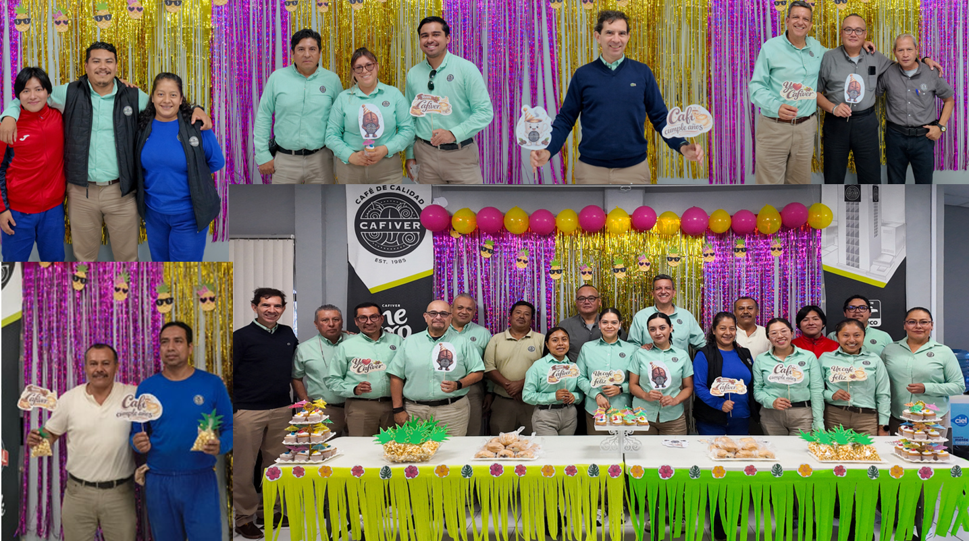
Este mes celebramos a quienes cumplen un año más de vida y forman parte de nuestra familia.
¡Feliz CAFICUMPLEAÑOS!

Slide 5
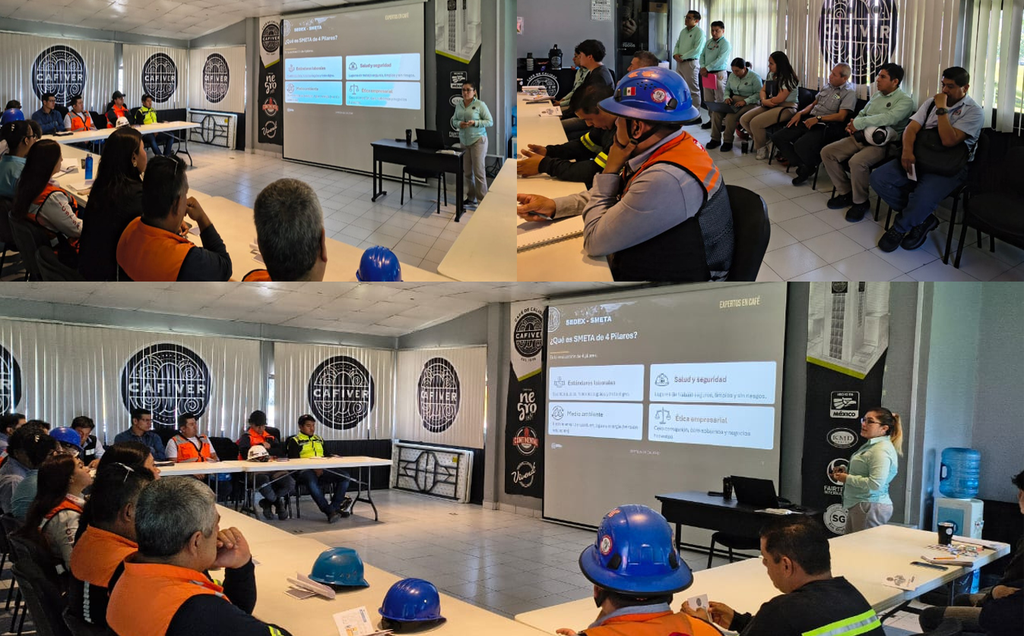
Lineamientos de Seguridad para Contratistas y Compañías externas.
Se realizó la actualización del lineamiento de seguridad aplicables a patrones y supervisores de compañías, con el objetivo de fortalecer el cumplimiento de las normas de seguridad, prevenir riesgos y promover el desarrollo seguro de las actividades dentro de las instalaciones.
Así como las políticas éticas de CAFIVER.

Slide 6
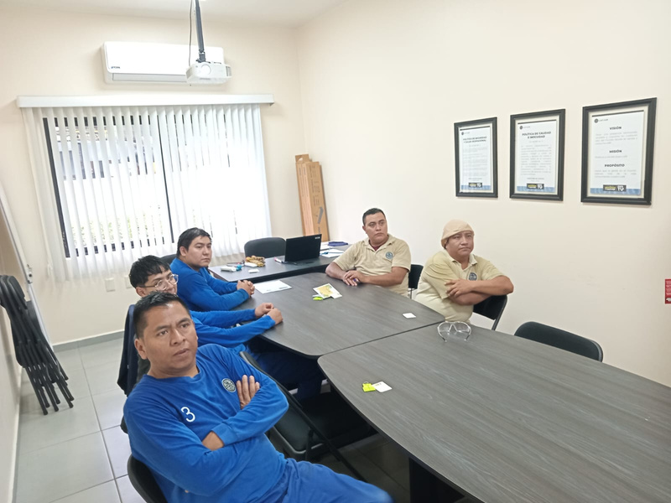
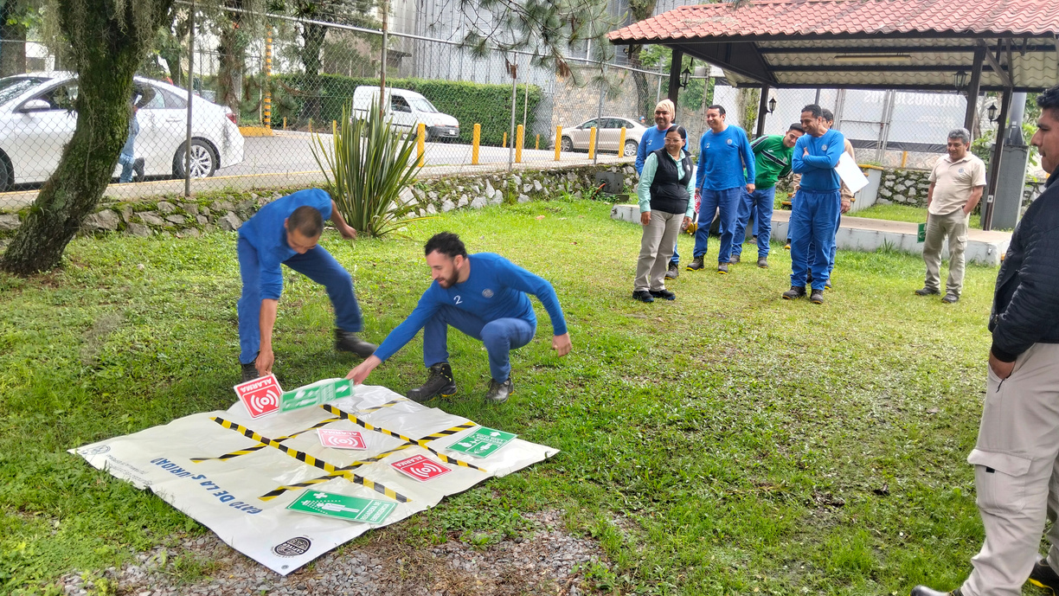
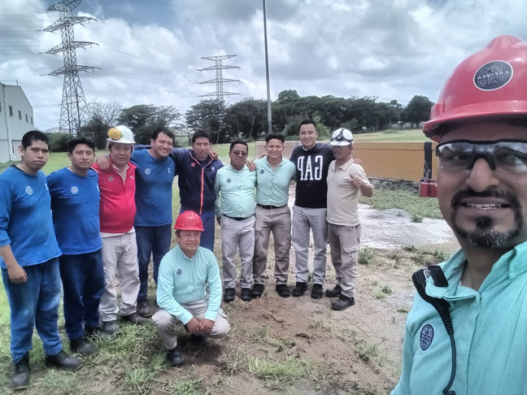
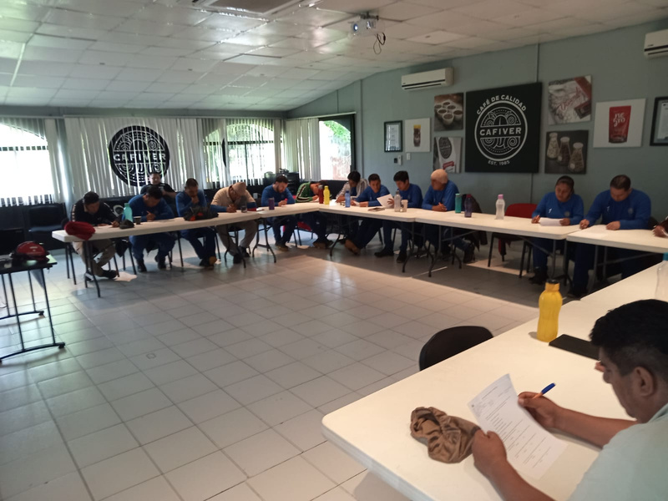
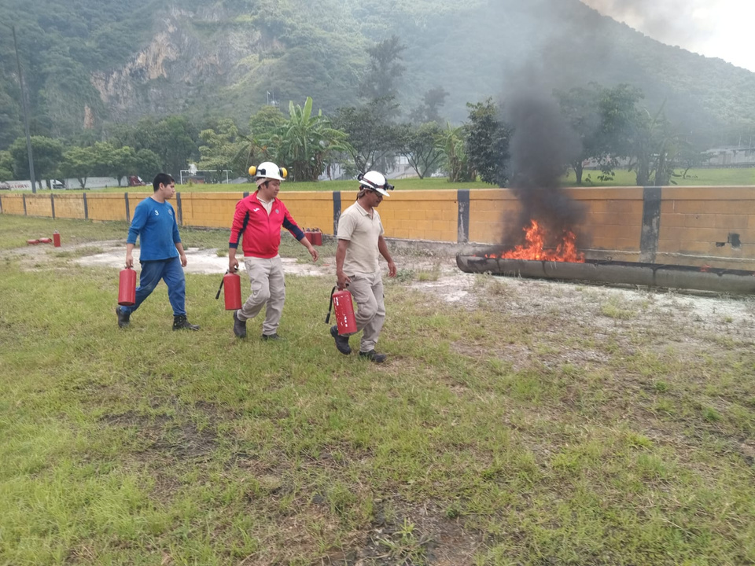
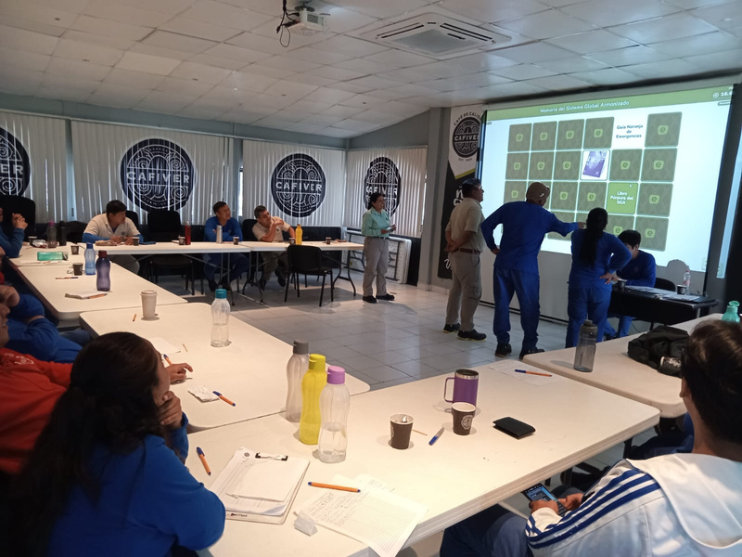
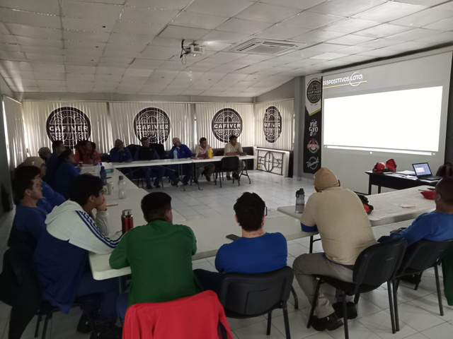
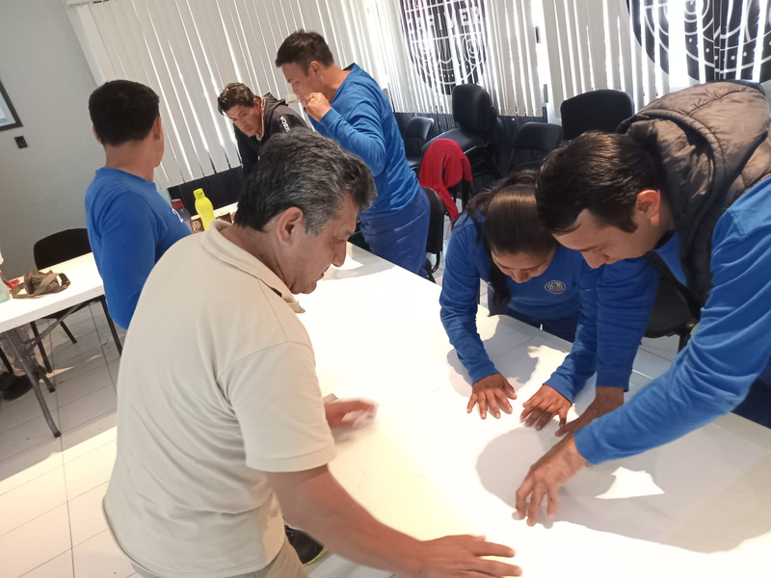
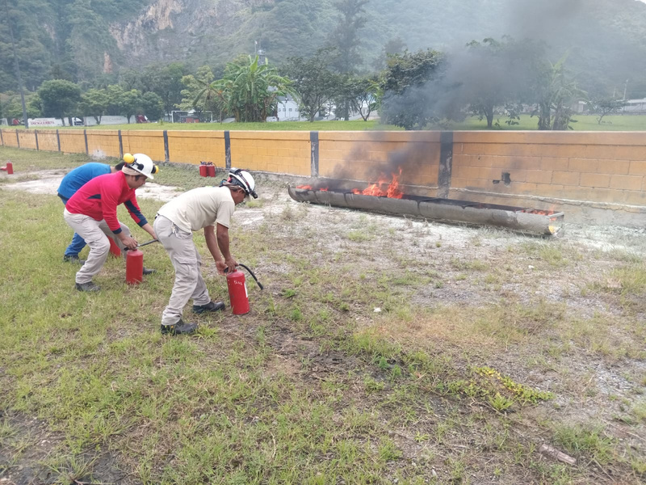
Práctica de Brigadistas CAFIVER
  Cada práctica de brigadistas fortalece sus conocimientos y habilidades para responder de manera rápida, segura y organizada ante cualquier emergencia.
  Estas capacitaciones reflejan nuestro compromiso con la protección de nuestro personal, el cuidado de nuestros compañeros y la prevención de riesgos.
  Porque en CAFIVER, la seguridad la hacemos todos.

Slide 7
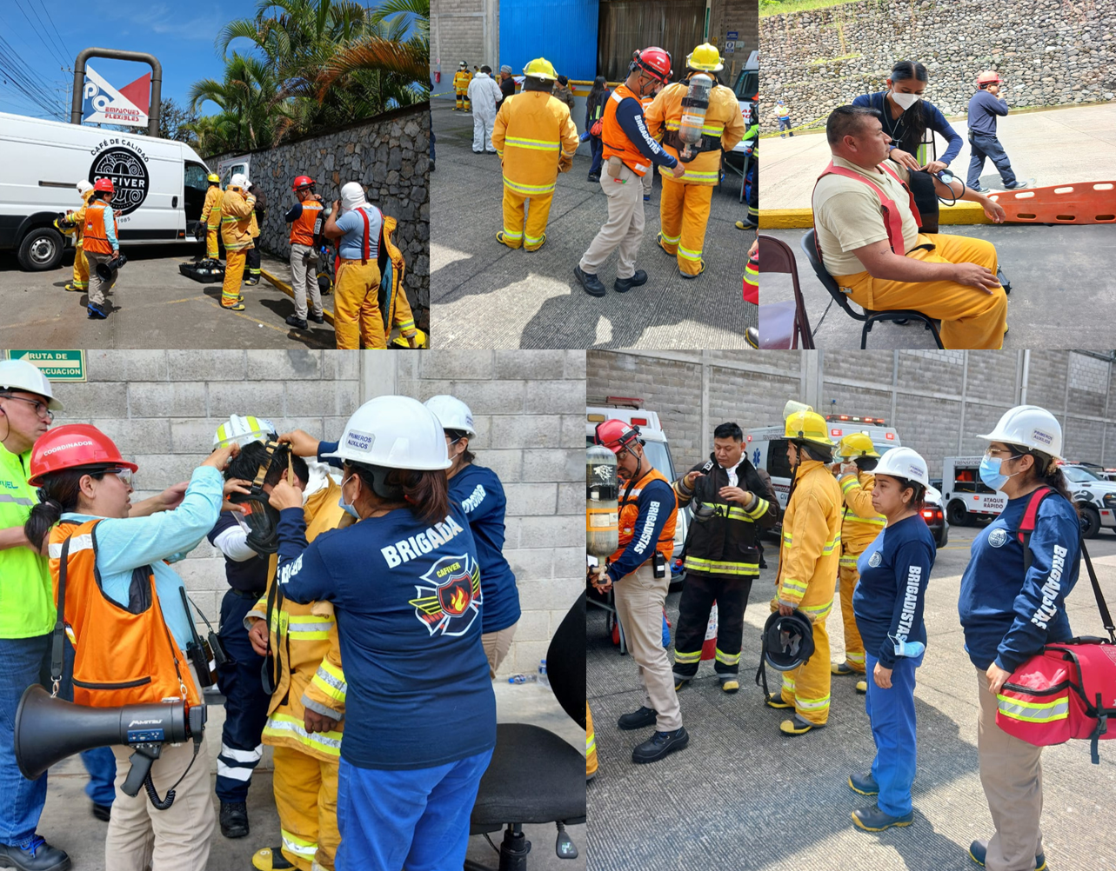
Simulacro DINAPREQ – Ubicación: Zona Industrial de Ixtaczoquitlán, Veracruz.
Participantes: Empresas integrantes del Grupo Regional de Ayuda Mutua (GRAM) y autoridades locales.
  10 jul26- CAFIVER participó, junto con las empresas del GRAM Zona Ixtaczoquitlán, en un simulacro mayor con motivo del Día Nacional de la Preparación y Respuesta a Emergencias Químicas (DINAPREQ).
  Durante el ejercicio se simuló un derrame de solvente peligroso, activando los protocolos de emergencia y la coordinación entre brigadas y empresas vecinas.
  Estas acciones fortalecen nuestra cultura de prevención, mejoran la capacidad de respuesta y reafirman el compromiso de CAFIVER con la seguridad y el trabajo colaborativo.

Slide 8
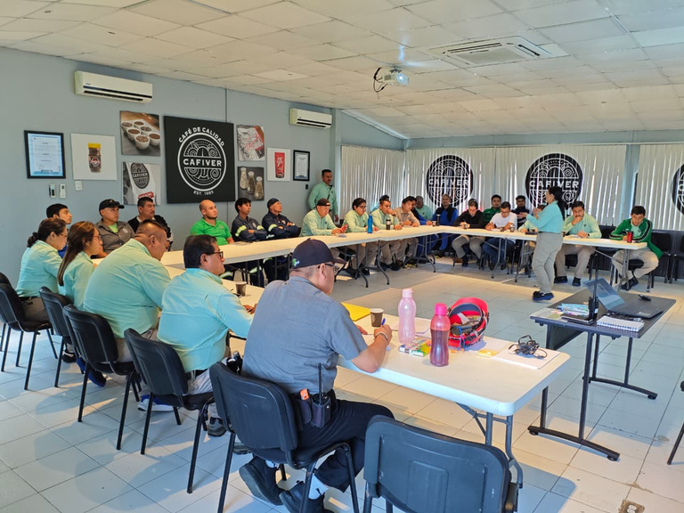
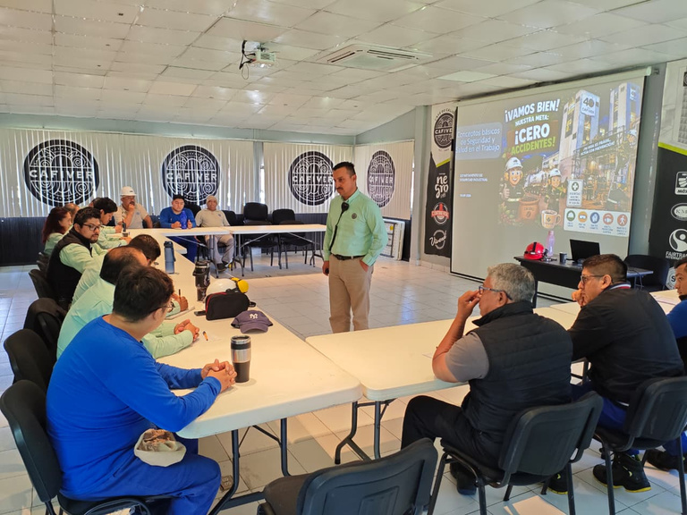
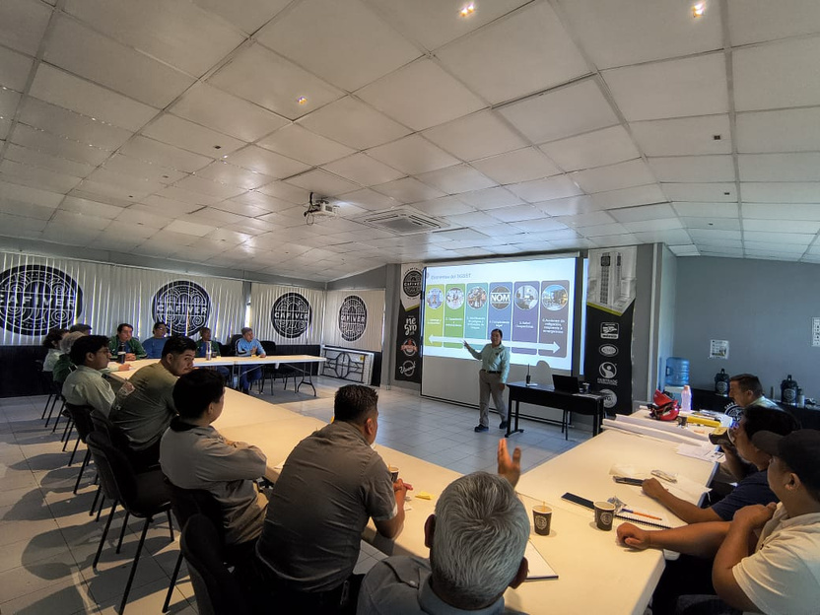
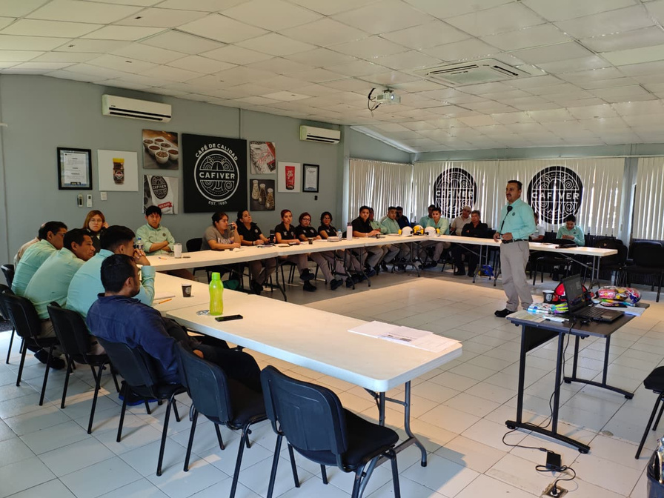
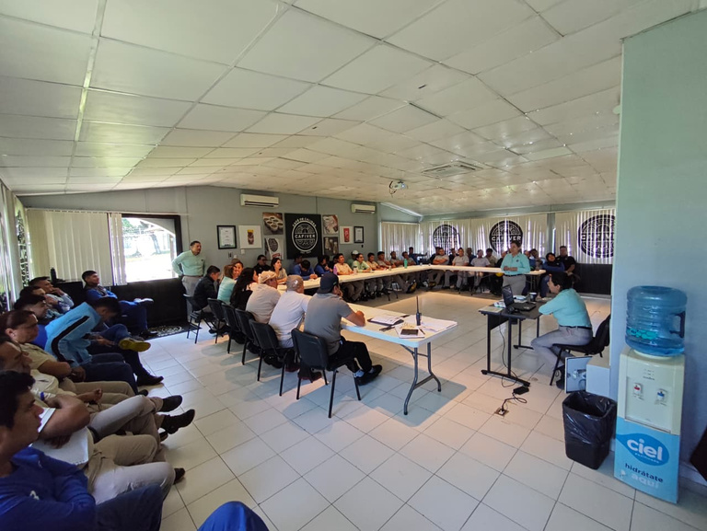
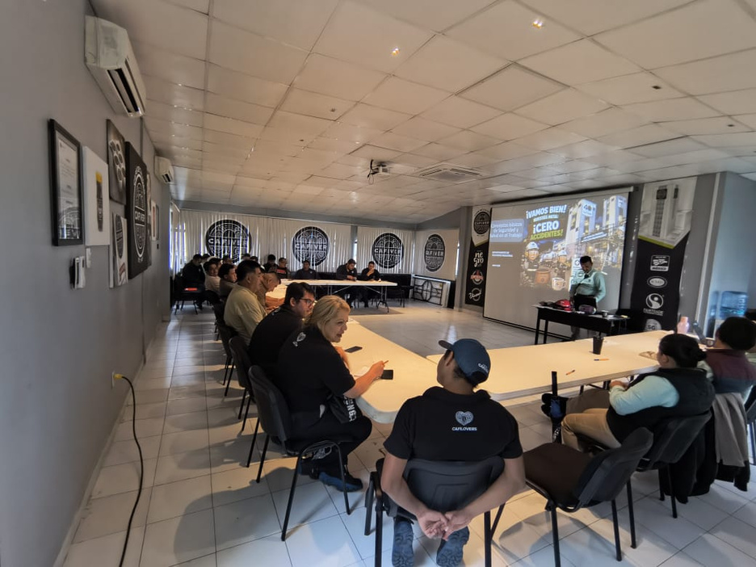
CAPACITACIONES DE SEGURIDAD INDUSTRIAL
27 al 29jul26: Se realizaron en 3 horarios cada día capacitaciones Nom-001, 030 y 002 –STPS. Cumpliendo con la legislación y seguir construyendo la cultura de seguridad en CAFIVER.
Sigamos capacitacitando y cumpliendo con la Normatividad vigente. EN CAFIVER te cuidas tu nos cuidamos todos.

Slide 9
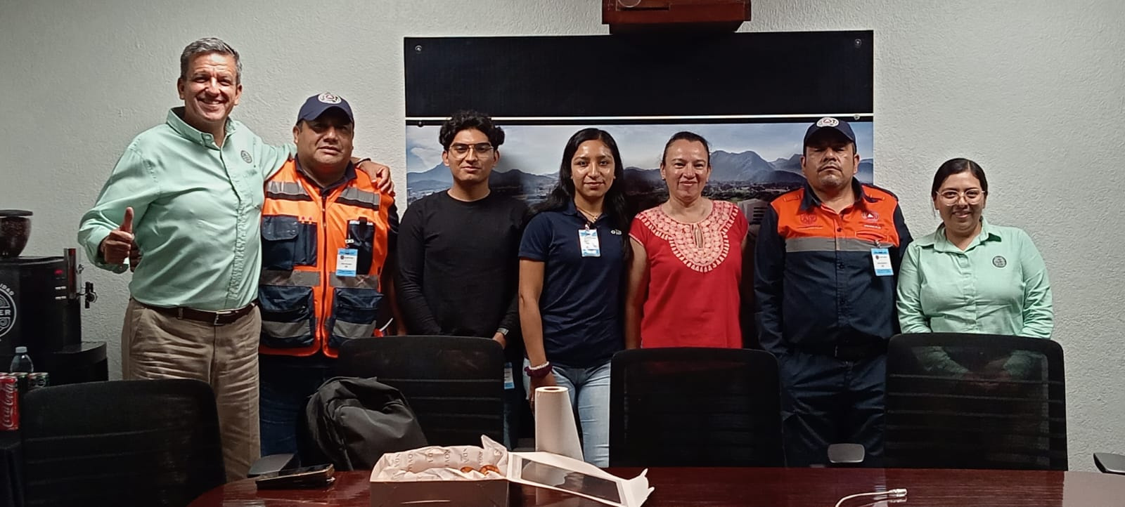
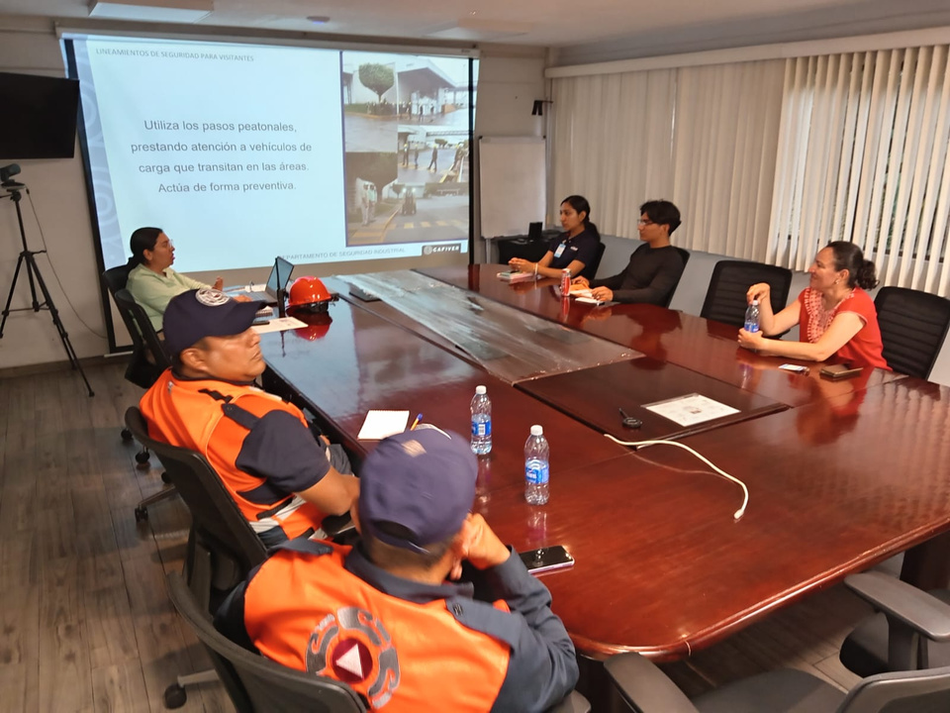
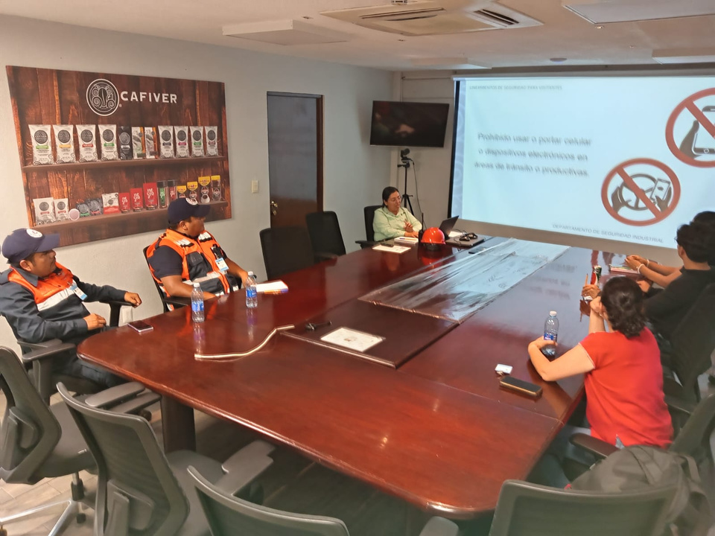
Reunión mensual del Grupo Regional de Ayuda Mutua (GRAM)
  29jul26- CAFIVER fue sede la reunión mensual del GRAM. Se compartieron conocimientos técnicos especializados, seguimiento a las normativas vigentes y se reforzó la sinergia para robustecer la prevención de riesgos laborales y ambientales en la región.
  Se revisaron las estructuras internas de los sistemas de seguridad de cada empresa para alinear las mejores prácticas operativas.
  Así como los resultados del simulacro conjunto del pasado 10jul26 para implementar acciones correctivas inmediatas en los planes de emergencia.
  Creando vínculos de apoyo técnico aprovechando la experiencia especializada de los participantes buscando la mejora continua ante STPS, PROFEPA Y Protección Civil.

Slide 10

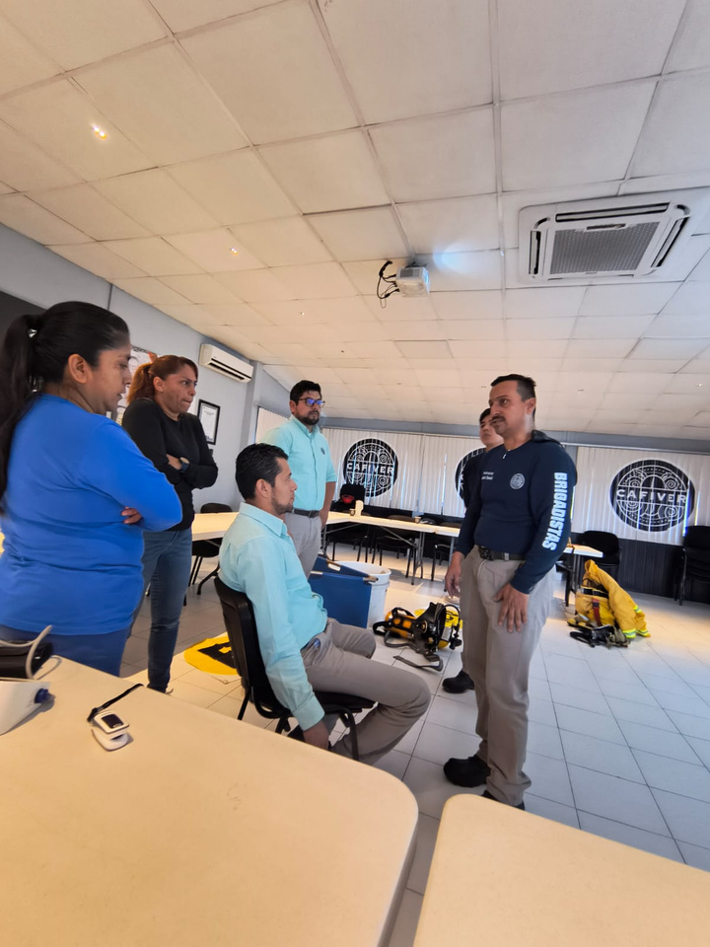
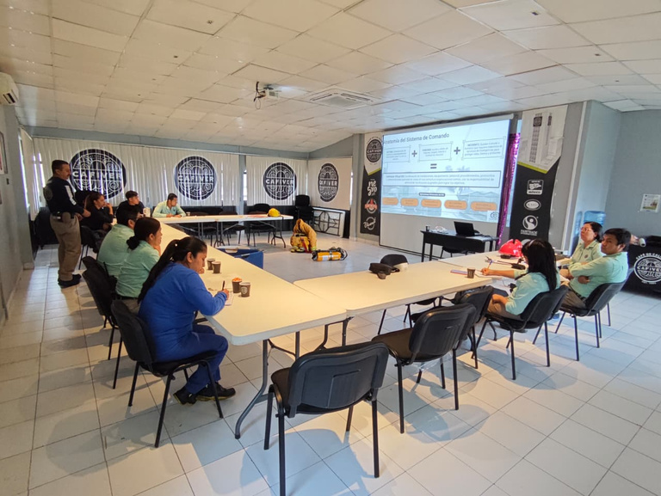
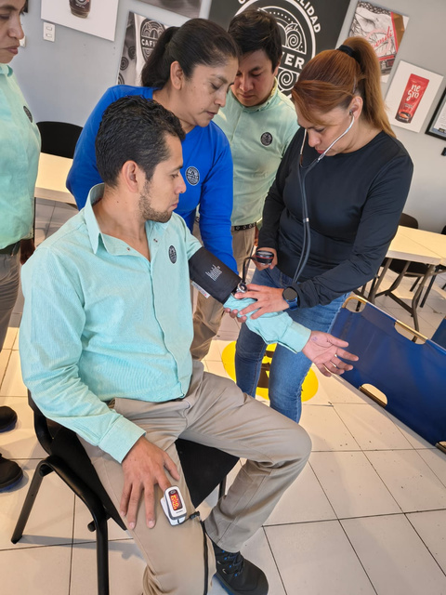
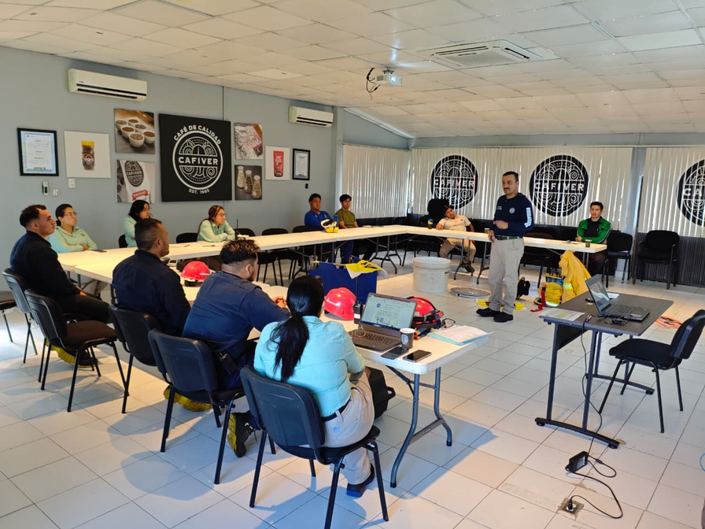
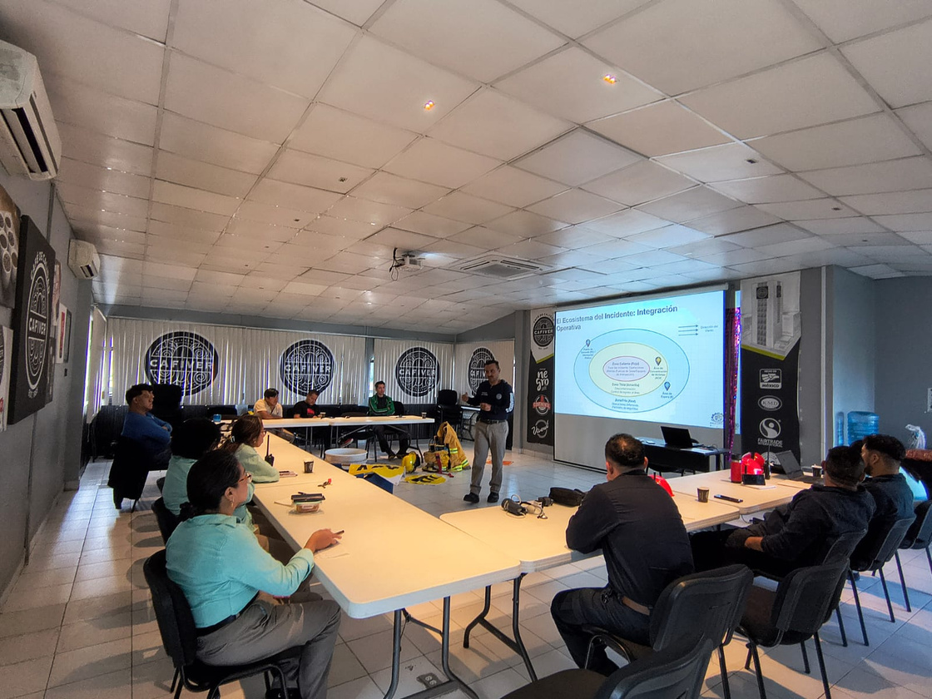
Capacitación en el Sistema de Comando de Incidentes (SCI)
Se impartió Capacitación Manual Operativo del Sistema de Comando de Incidentes (SCI), dirigida a los brigadistas para fortalecer sus conocimientos en la organización, coordinación y respuesta ante emergencias.
Temas como la estructura del SCI, las funciones de cada integrante y los procedimientos necesarios para actuar de manera eficiente, ordenada y segura durante cualquier incidente.

